Slide 1



Decálogo de Valores Éticos

Slide 2
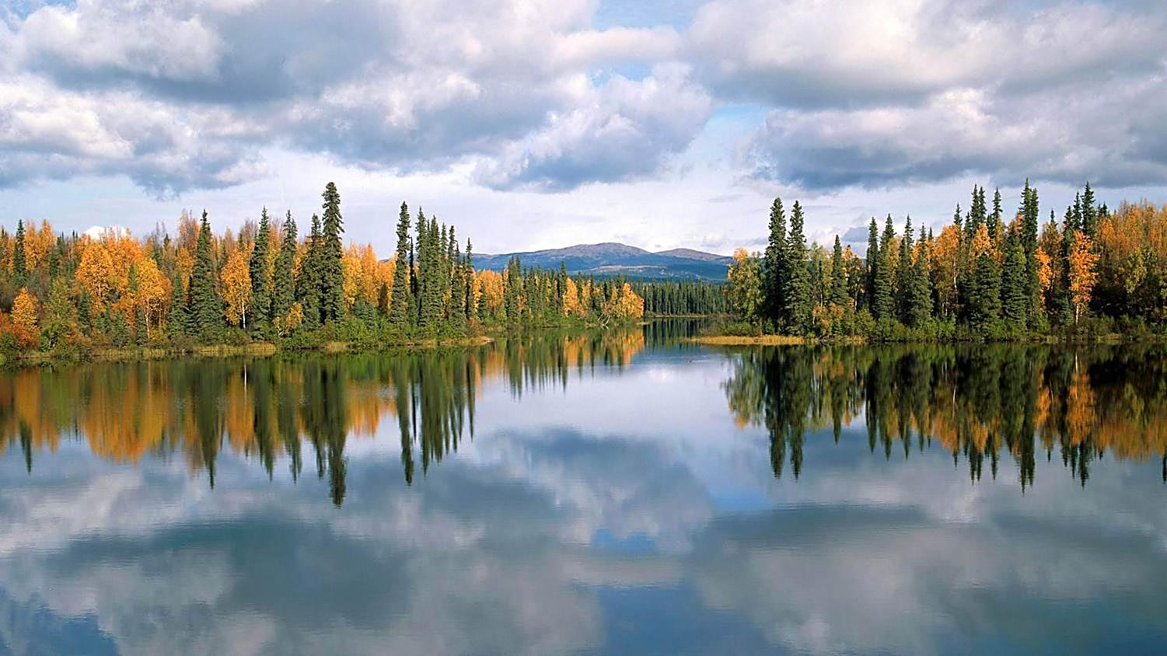
1. HONESTIDAD: Actuar con transparencia, rectitud y honradez en todos y cada uno de los actos de la vida, sin contradicciones entre lo que se piensa, se dice o se hace.

Slide 3
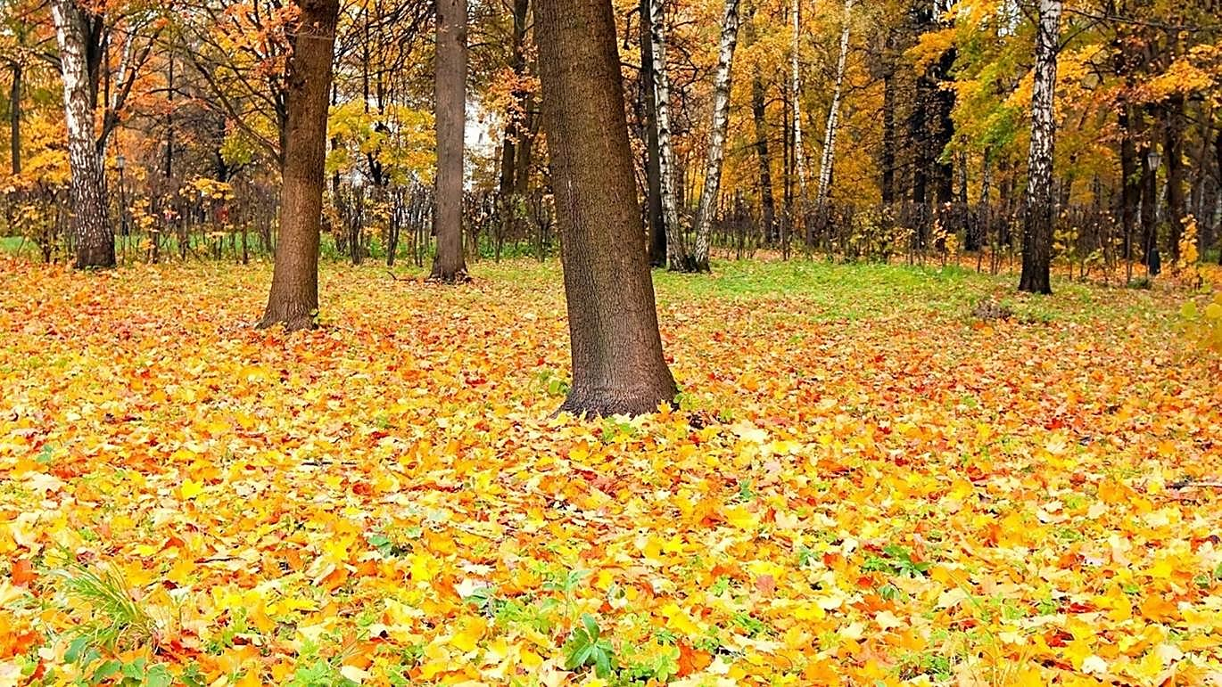
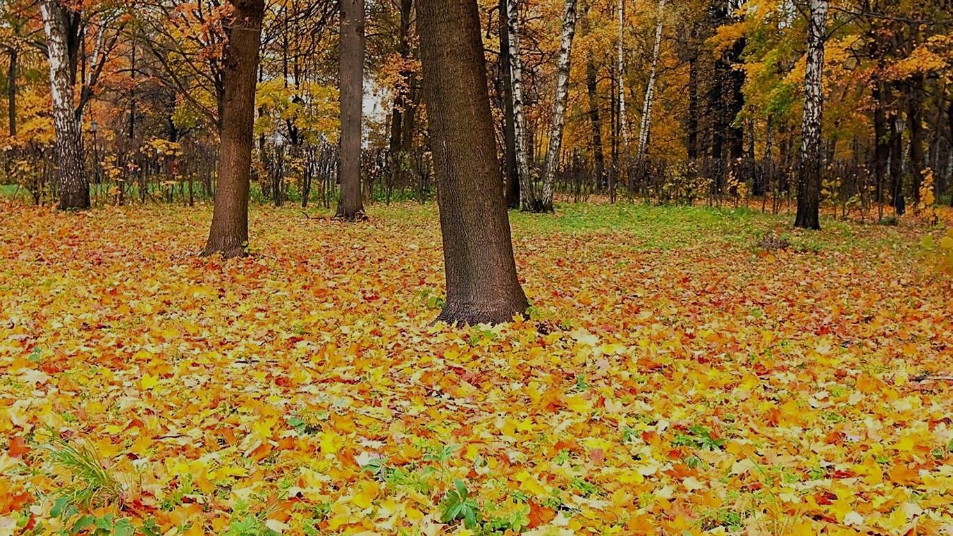
2. LA TRANSPARENCIA: Cualidad de las personas que actúan de una manera franca, abierta, mostrándose tal cual son y sin ocultar nada. Es la cualidad moral de un individuo que busca actuar con claridad y se adapta a cierto conjunto de reglas y estándares de conducta.

Slide 4
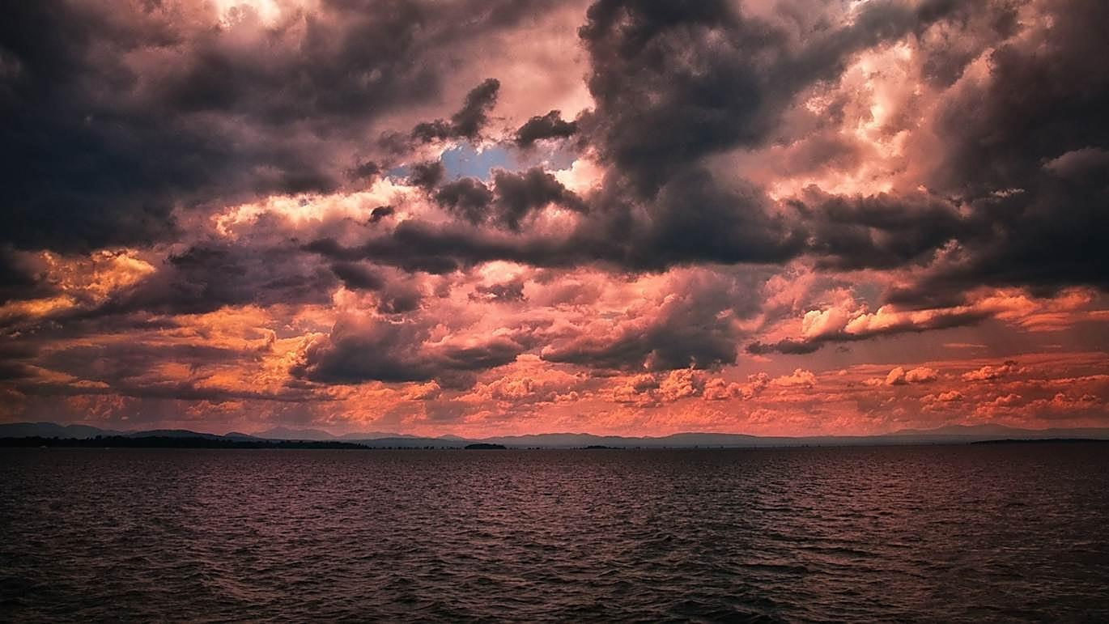
3. RESPETO: Reconocer la legitimidad de los demás tomando en consideración la diversidad de ideas, opiniones y percepciones de las personas, como base de la sana convivencia social.

Slide 5
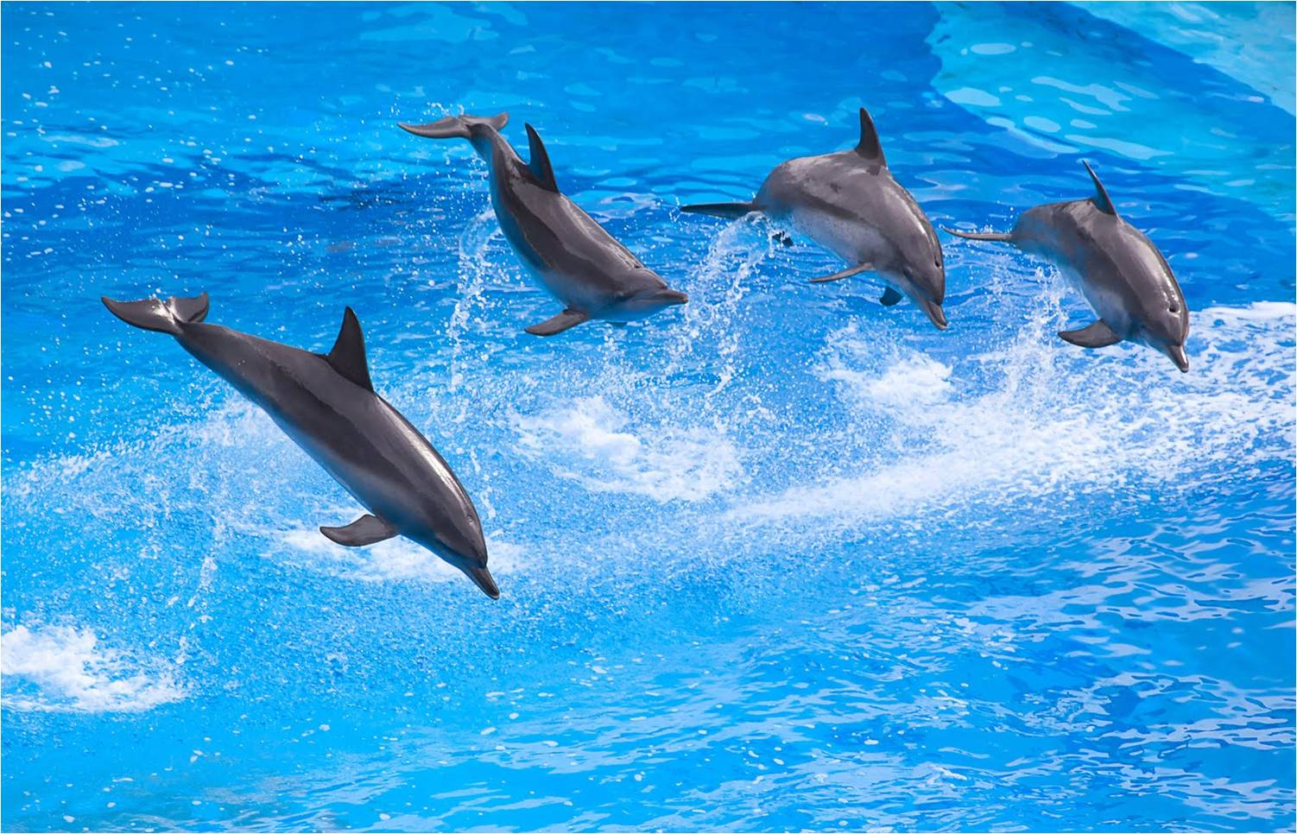
4. RESPONSABILIDAD. Es la capacidad de toda persona para reconocer y aceptar las consecuencias de un hecho realizado libremente.

Slide 6
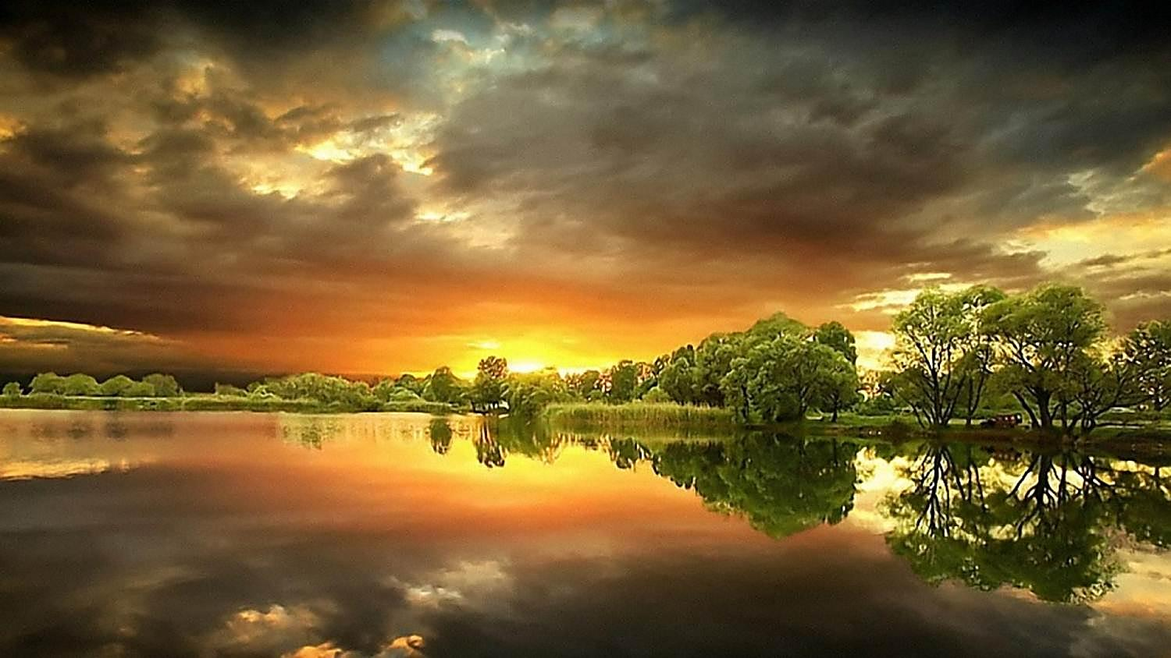
5. COMPROMISO: Actuar con disponibilidad, conocimiento, responsabilidad, convicción y entrega en el cumplimiento de las funciones y obligaciones que me fueron asignadas.

Slide 7
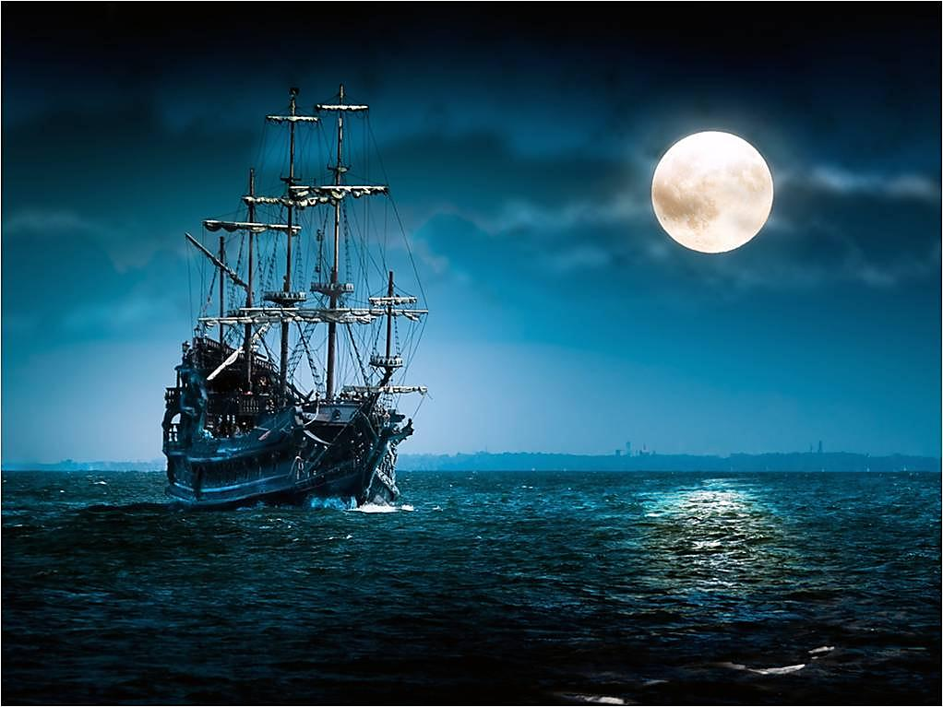
6. LEALTAD. Es fidelidad al compromiso de defender lo que creemos y en quien creemos en los buenos y malos momentos, tener conciencia de lo que hacemos y decimos para así crear lazos sinceros de amistad.

Slide 8

7. INTEGRIDAD: Ser correcto, intachable, digno y moral en todos los aspectos de la vida: en lo que pienso, expreso y ejecuto, tanto en mi actividad laboral como personal.

Slide 9
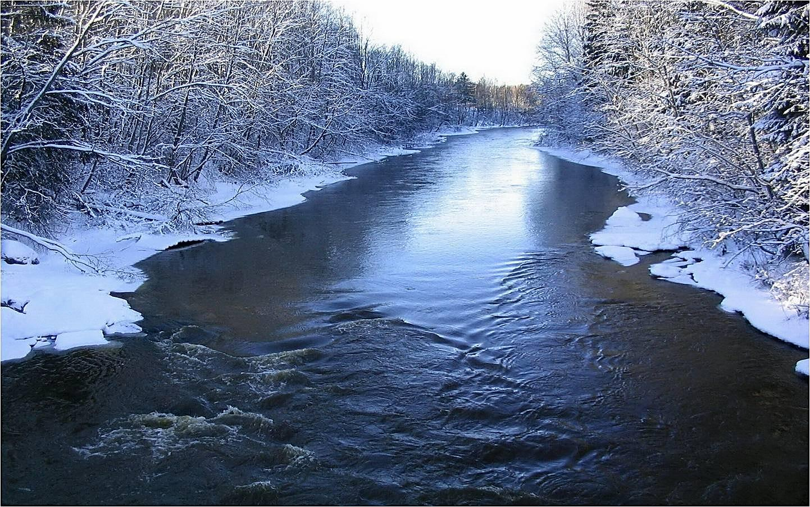
8. EQUIDAD: Dar un tratamiento justo e igualitario a las personas de acuerdo con sus necesidades, independientemente de su estrato socioeconómico, filiación política, raza, sexo, edad o religión.

Slide 10
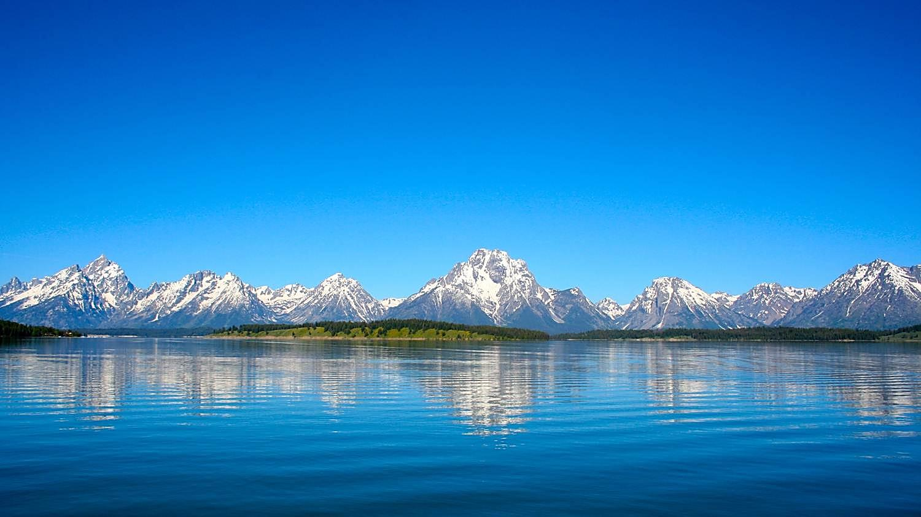
9. TOLERANCIA. Es el grado de aceptación de una persona, es respetar la integridad del otro, de un elemento o regla contrarios a mi pensamiento; es la capacidad de un individuo de aceptar una cosa con la que no se está de acuerdo o una actitud de una persona o de un grupo que son diferentes.

Slide 11
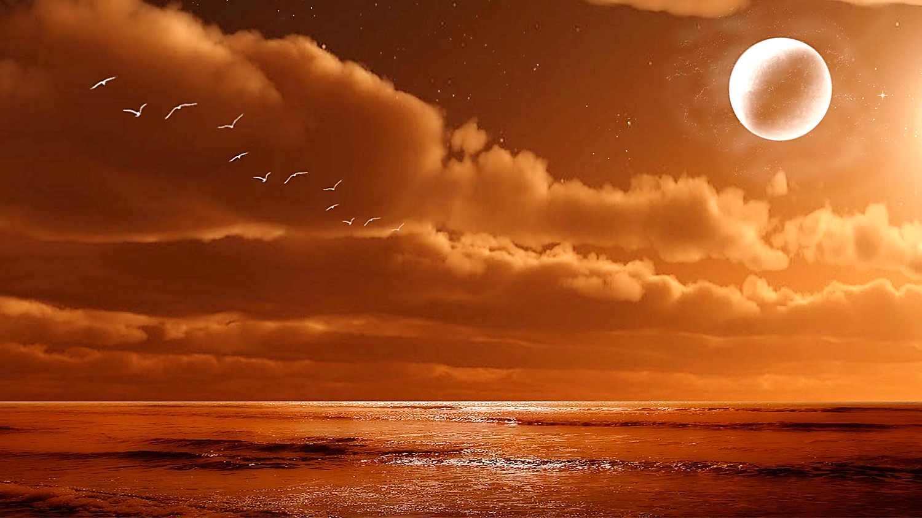
10. SOLIDARIDAD. La solidaridad implica trabajar juntos por ideales comunes, propiciar la conciliación de los intereses y responsabilidades colectivas e institucionales.

Slide 12
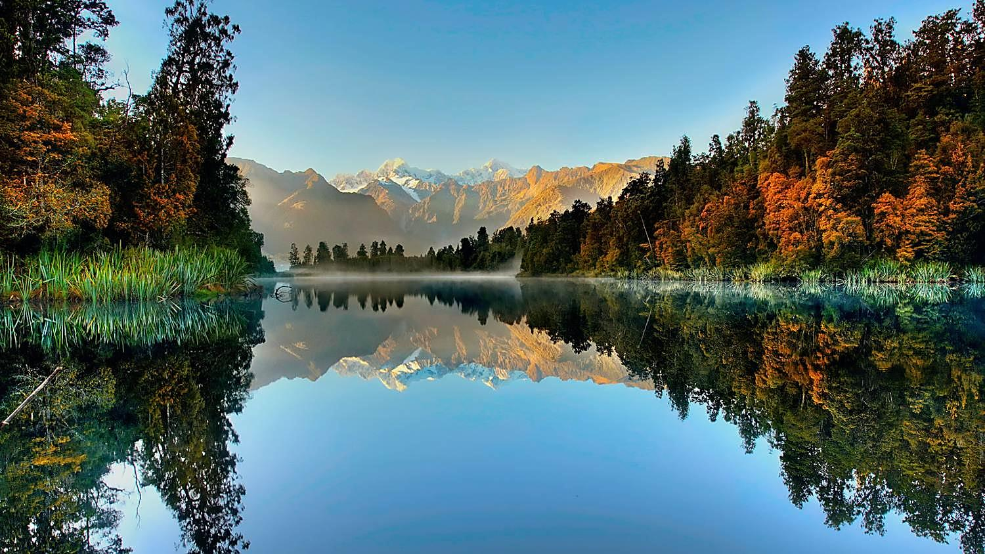
Texto: Adaptación libre varias fuentes de Internet
Música: Colocar
Realización general: Rodrigo Valencia Cardona
Medellín-Colombia

Slide 13







¿Te ha gustado?
Puedes ver más entrando
Aquí
Además puedes recibir powerpoints en tu correo electrónico suscribiéndote aquí:

